Slide 1
Тема: А. Беляев. Роман «Голова профессора Доуэля»
10 класс

Slide 2

.
Сегодня на уроке вы будете:
- изучать произведение «Голова профессора Доуэля»;
писать эссе-рассуждение;
использовать предложения с обособленными второстепенными членами.
<number>

Slide 3
Литературный справочник
Тема – предмет художественного изображения, круг событий и яв­лений действительности, составляющий основу сюжета произведения.
Идея – главная мысль, обобщающая смысловое, образное, эмоциональное содержание произведения.
Сюжет – система событий в произведении, представленная в определенной связи, раскрывающая характеры персонажей и отношение писателя к изображаемым жизненным явлениям.
Проблематика – совокупность поставленных автором в произведении проблем, которые могут носить самостоятельный характер или подчиняться главной проблеме. Виды проблематики в художественном произведении: социально-политическая, нравственно-этическая, национально-историческая, философская и другие.
<number>

Slide 4
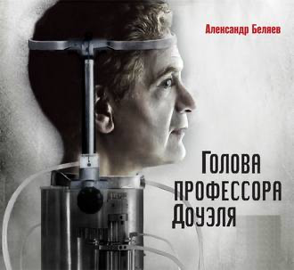
О романе
Роман “Голова профессора Доуэля” является одним из наиболее известных произведений писателя, которую сам Беляев называл историей автобиографической:
хотел рассказать, “что может испытать голова
без тела”.
Первый вариант произведения был опубликован журналом “Всемирный следопыт” в 1925 году. Этот роман переиздавался много раз.
Если собрать вместе повести, романы и рассказы А. Беляева, то окажется, что большинство из них связано единой, общей романтически звучащей темой: мечтой о победе науки над несовершенством человека, о беспредельных горизонтах человеческих возможностей.
<number>

Slide 5
Сюжет романа
В основу произведения заложена реальная история, произошедшая с самим автором. Во время продолжительной болезни Беляев был долгое время прикован к постели, и подвижным была только его голова. После выздоровления он решает написать об этом книгу, в жанре научной фантастики.
Действие происходит во Франции, в Париже. Ученик профессора Доуэля Керн втайне от всех проводит секретные опыты. Найдя профессора Доуэля мертвым от сердечного приступа, он оживляет его голову, предварительно инсценировав его гибель.
Данную операцию Керн совершает по работам профессора и при помощи из ранее сваренного им же раствора. Увенчавшаяся успехом операция вдохновляет его на опыты над животными, Керн пытается воссоздать работу своего учителя.
Но успеха не последовало. Он все никак не мог воссоздать раствор, не было точной формулы. Как ни пытался он ее разузнать у профессора, Доуэль не раскрывал своего секрета. Поскольку, испытав на себе, профессор понял свою ошибку, и намеренно не говорил Керну точную формулу. Он лишь помогал советом ученику в операциях над животными.
Ассистентка Лоран, ухаживающая за головой профессора, случайно узнает, что профессор может говорить. И они договариваются с профессором разоблачить Керна во время пресс-конференции, на которой он хотел провозгласить себя гением, за счет чужих трудов.
Узнав об этом, Керн, боясь разоблачения, отправляет Лоран в психиатрическую клинику. Продолжая эксперименты, Керн оживляет голову одной певицы из бара, и тело другой знаменитой актрисы, попавшей в аварию, используя раствор профессора. Позже она сбегает.
Однажды ее повстречал Артур - сын профессора Доуэля, ранее знавший актрису. Он узнал тело Анжелики, он был художником. Но был смущен, это была она и не она. Ее поведение ,манера речи, все было знакомым, но лицо было чужим.
Разузнав обо всем Артур решается со своим другом разоблачить бывшего ученика своего отца.
Им это им удается. Тем временем раствор, поддерживающий жизнедеятельность головы, заканчивается, и профессор Доуэль умирает на руках сына. Керн же покончил с собой.
Все тайное становится явным, и добро все -таки торжествует.
<number>

Slide 6
Сюжет и проблематика романа
Это произведение повествует нам о двух высококвалифицированных и талантливых профессорах в области анатомии и медицины – профессоре Доуэле и профессоре Керне. Они проводили важные опыты, связанные с трансплантологией, т. е. пересадкой органов человеческого тела, в частности, головы человека.
Несмотря на то, что роман был написан более 90 лет назад, данная проблема, а также ее этическая сторона, актуальны и сегодня
Для молодого ученого Керна профессорская голова – это средство достижения своих целей, он служит не людям, а самому себе, используя беспомощность Доуэля. Керн совершенно равнодушен к чужим судьбам.
Таким образом, в произведении нашли отражения отрицательные качества личности: подлость, предательство, жестокость, забота о собственной выгоде, приписывание себе заслуг другого человека, воровство и убийство, как неприемлемые обществом поступки.
Основная мысль произведения заключается в том, что в основе работы ученых должно лежать человеколюбие, а не стремление к славе или наживе, только тогда их опыты принесут пользу человечеству.
В связи с этим встает вопрос о чести и ответственности ученого. Оправдывает ли цель средства? Получение любых знаний – благо, но можно ли при этом забыть об этичности методов?
Еще один вопрос, который поднимает автор в произведении – Кто ответственен за научное открытие перед человечеством.
Роман заставляет задуматься о безграничных возможностях человеческого разума и их применения, поднимает важные и поныне моральные и социальные проблемы, которые могут возникнуть в связи с опытами над человеческим телом.
<number>

Slide 7
Задание 1. Найдите в статье информацию о
теме, идее, проблематике романа
Роман «Голова профессора Доуэля» | Из содержания статьи
Тема
Идея
Проблематика
<number>

Slide 8
Задание 1. Выполнение
Роман | Из содержания статьи
Тема | Научный эксперимент о беспредельных возможностях человеческого тела
Идея | Человеческие качества ученых
Проблематика | Этичность научных экспериментов
<number>

Slide 9
Задание 2. Выполнение
Герой
АнтиГерой
Профессор Доуэль – гениальный ученый, смелый хирург-экспериментатор.
Мари Лоран – помощница Керна, смелая, порядочная, решительная девушка
Профессор Керн – ученый, амбициозный, беспринципный и жестокий человек, готовый на все ради достижения цели .
Доктор Равино – владелец психиатрической лечебницы, подлый, корыстный человек.
<number>

Slide 10
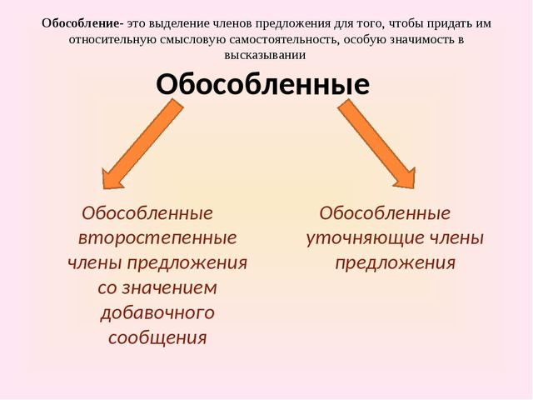
Задание 3. Составить предложения с обособленными членами, используя слова эксперимент,
этика, наука и фантастика
Консультация: обособленные второстепенные члены
<number>

Slide 11
Задание 3.
Составить предложения с обособленными членами, используя слова эксперимент
этика
наука и фантастика
Например: Профессор Керн, экспериментирующий с головой своего учителя, опасен для окружающих.
К сожалению, с личного телефона мы не отправляем подобную информацию, согласно правилам корпоративной этики.
<number>

Slide 12
Задание 4. Напишите эссе-рассуждение
Тема: Считаете ли вы этичным эксперимент профессора Керна?
Структурно-смысловая схема эссе:
I. Тезис
II.Доказательства
1.Аргумент
2.Аргумент
3.Аргумент
III.Выводы. Пути решения проблемы.
<number>

Slide 13
Задание 4. Примерный образец
Тема: Считаете ли вы этичным эксперимент профессора Керна?
I. Эксперимент Керна, по моему мнению, не только не этичен – он аморален, жесток и опасен.
II.Эксперименты над людьми, даже в целях улучшения породы опасны.
1. Например, могут у здоровых, но, но мнению кого-то, не очень нужных людей, изъять органы для имплантации.
2. Нет совершенно никаких убедительных доказательств, каким будет усовершенствованный человек, насколько он будет человечным.
3. Несмотря на многие сомнения, именно эксперимент показывает проблемы.
III. Независимо от желания многих людей, наука будет развиваться и в направлении киборгизации и имплантации. Потому очень важен моральный облик учёного. Поступок Керна отвратительный, корыстный. Это, безусловно, отрицательный образ учёного.
<number>

Slide 14
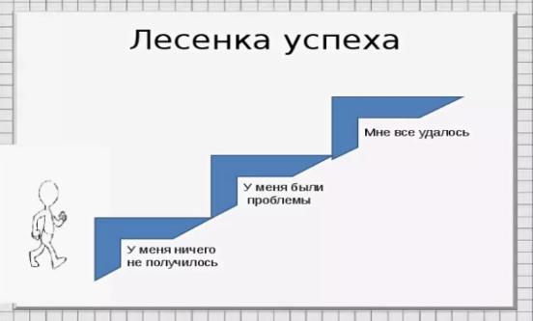
Рефлексия
˄
<number>

Slide 15
Учебное задание
Разработайте буктрейлеры к роману А.Р.Беляева
«Голова профессора Доуэля»
Урок окончен! До новых встреч!
˄
<number>

Slide 16
















Баршаға қолжетімді, сапалы білім!
Үш тілді
Цифрлы Қазақстан
Нәтижелі
Қол
жетімді
Дербес оқыту
Тиімді
Білімді бағалау
Заманауи технология
Качественное образование,
доступное всем!
<number>

